Slide 1


Teknik Audit Berbantuan Komputer
Pertemuan 03
Politeknik Keuangan Negara STAN
Teuku Raja Irfan Radarma

Slide 2
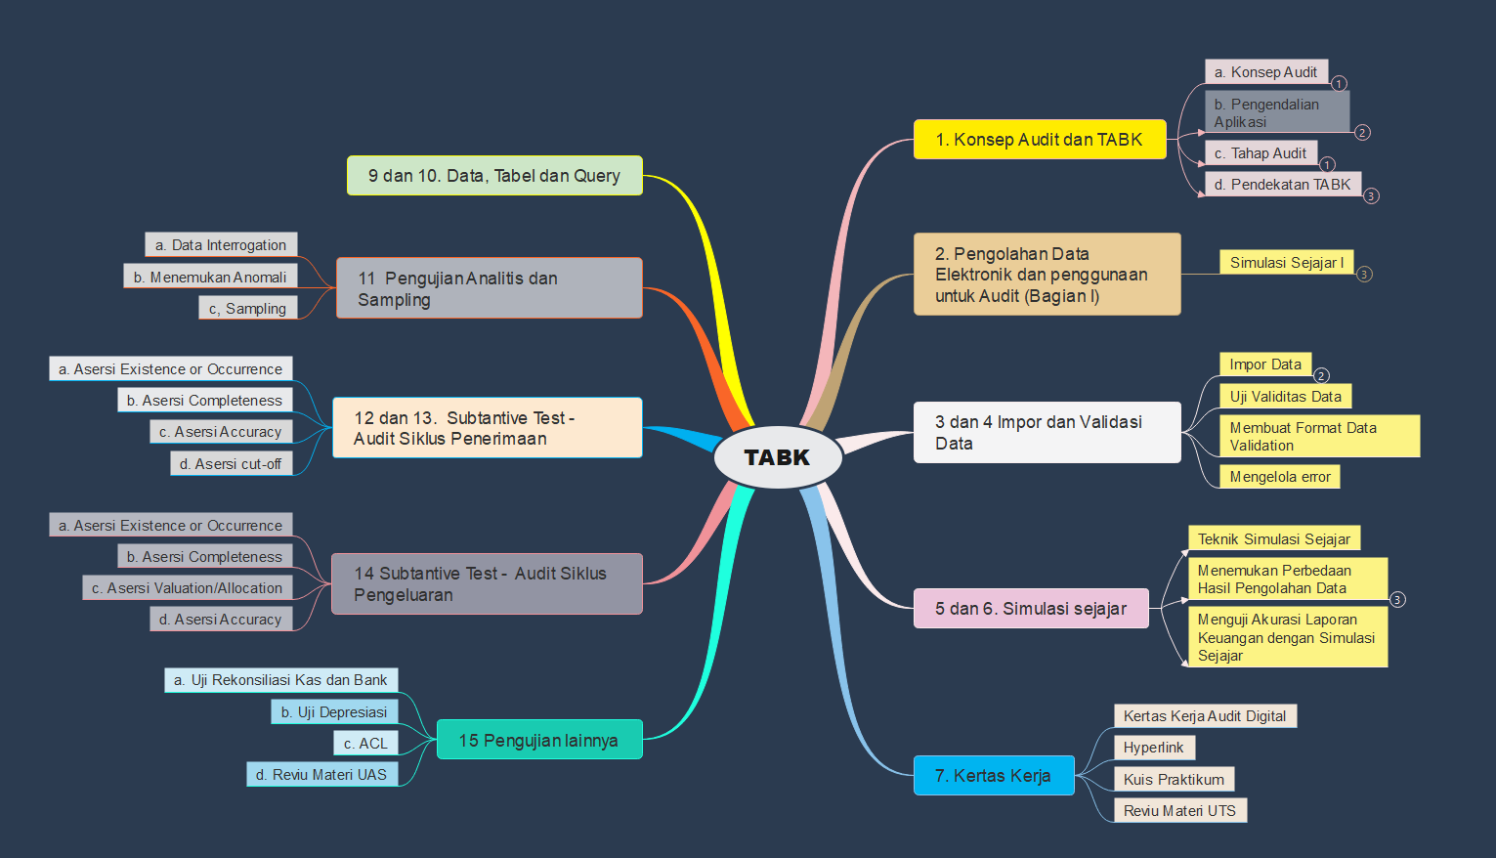
Rencana Pembelajaran
Politeknik Keuangan Negara STAN
Teuku Raja Irfan Radarma

Slide 3



Agenda Pertemuan
Tipe Data
Akses Data
Import Data
Tipe dan Jenis Data
Media dan Cara Transmisi Data
Memanfaatkan berbagai jenis data pada Ms. Excel
Politeknik Keuangan Negara STAN
Teuku Raja Irfan Radarma

Slide 4


Tipe dan Jenis Data

Slide 5
Format/Tipe Data
KD_BRG | NM_BRG | TGL | QTY | NILAI | ID_KASIR | FLAG_TUNAI
100111 | Sarden | 05/01/2020 | 120 | 840000 | 20181011 | Y
011001 | Air Mineral | 05/14/2020 | 750 | 3750000 | 20190001 | Y
250200 | Telur | 06/05/2020 | 50 | 1250000 | 20181011 | N
700001 | Roti Tawar | 06/06/2020 | 400 | 1200000 | 20181011 | N
401100 | Kaos Kaki | 07/25/2020 | 35 | 350000 | 20200111 | N
Secara umum terdapat tiga jenis format data:
Text/Character/String
Number/Numerical
Date
Politeknik Keuangan Negara STAN

Slide 6
Format/Tipe Data
Bentuk Data Tersimpan
Internal Definition vs Flat File
Format dan definisi lain (metadata) mengenai data tersimpan dalam file data. Contoh: dbf, xml, json, dll
Format dan definisi lain (metadata) mengenai data TIDAK tersimpan dalam file data. Contoh: csv, del, txt, dll
Jenis Konten Data
Raw Data vs Report Data
Data merupakan data mentah yang biasanya bersifat transaksional.
Contoh: Data jurnal, ledger
Data merupakan data olahan (rekapitulasi) yang tidak merinci transaksi.
Contoh: neraca saldo, laporan keuangan
Politeknik Keuangan Negara STAN

Slide 7


Akses Data

Slide 8

Alur Data pada Sistem Informasi
DATA WAREHOUSE
FRONT END
BACKEND
USER
DATAMART
DB Prod
DB STAGGING
DATAMART
DATAMART
Auditor
Politeknik Keuangan Negara STAN
Teuku Raja Irfan Radarma

Slide 9


Contoh Akses Terhadap Data
Database
copy / extract / download / import
Database
copy / extract / export
copy / import
Removeable Storage /
Cloud storage
Database
Direct access
ODBC, Database Server, dll
Politeknik Keuangan Negara STAN
Teuku Raja Irfan Radarma

Slide 10


Impor Data
CSV/TXT • MDB • DBF • XBRL • JSON
Politeknik Keuangan Negara STAN
Teuku Raja Irfan Radarma

Slide 11
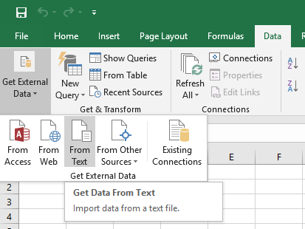
Lingkup Latihan Impor Data
Butuh pendefinisian saat impor
Flat File/Text
Delimited
Fixed Width
Non Text
Mdb (Access)
Dbf
XBRL
json
Politeknik Keuangan Negara STAN
Teuku Raja Irfan Radarma

Slide 12
Delimited
I
Data dengan pembatas khusus
Politeknik Keuangan Negara STAN
Teuku Raja Irfan Radarma

Slide 13
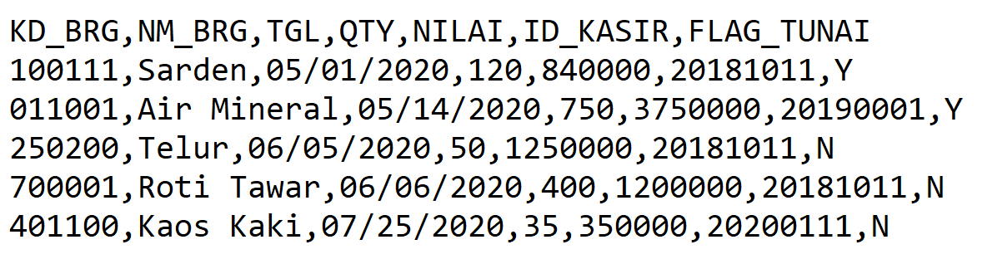
Delimited File
Data yang menggunakan pembatas tertentu sebagai pemisah antar kolom/field
Contoh data dengan delimiter koma (,)
Data dengan delimiter koma kerap disebut sebagai comma separator values (csv)
Karakter pembatas (delimiter) dapat berupa karakter apapun, namun biasanya karakter yang digunakan adalah karakter yang besar kemungkinan tidak muncul/digunakan pada data seperti:
“<Tab>” “;” “|” dll
Politeknik Keuangan Negara STAN
Teuku Raja Irfan Radarma

Slide 14
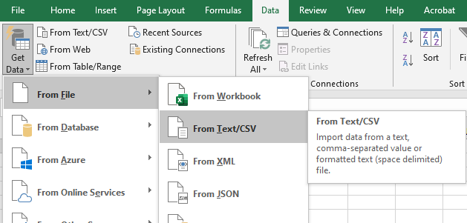
Delimited File
Latihan I - Impor file Penjualan-CommaDelimited.txt
Politeknik Keuangan Negara STAN
Teuku Raja Irfan Radarma

Slide 15
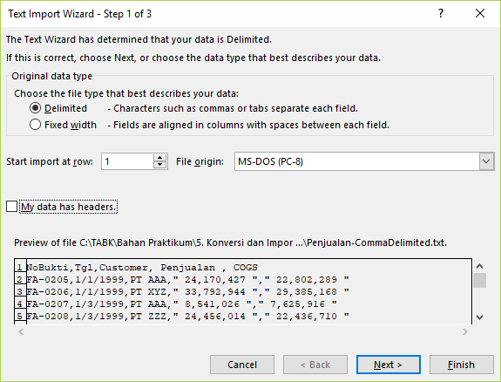
Delimited File
apakah data yang dipilih merupakan data delimited atau fixed width?
Data akan diimpor dari baris ke berapa?
Apakah data yang akan diimpor mempunyai header/judul kolom?
Politeknik Keuangan Negara STAN
Teuku Raja Irfan Radarma

Slide 16
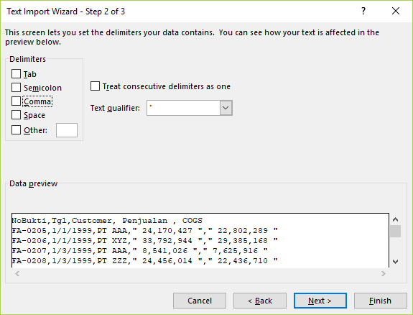
Delimited File
Karakter apa yang menjadi delimiter/separator?
Politeknik Keuangan Negara STAN
Teuku Raja Irfan Radarma

Slide 17
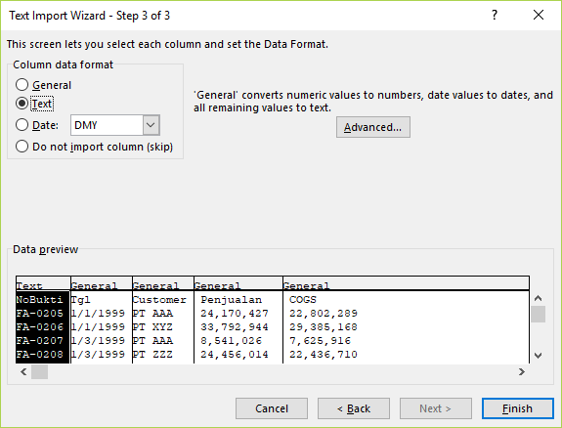
Delimited File
Definisikan format masing-masing kolom
Politeknik Keuangan Negara STAN
Teuku Raja Irfan Radarma

Slide 18
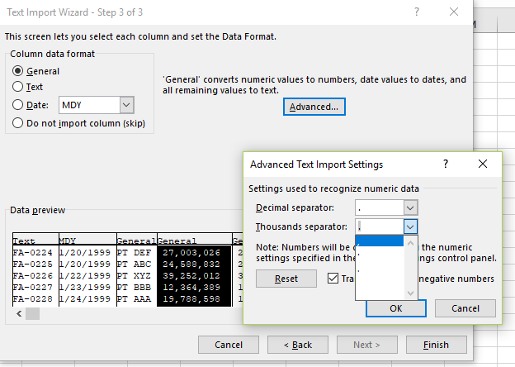
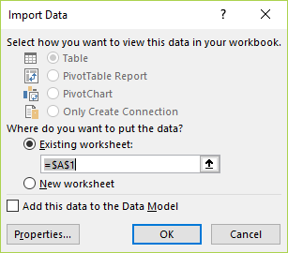
Delimited File
Tentukan karakter koma dan titik yang menjadi separator koma dan separator ribuan pada data
Finish, tentukan lokasi hasil impor data
Politeknik Keuangan Negara STAN
Teuku Raja Irfan Radarma

Slide 19
Fixed Width
II
Data dengan panjang kolom tetap
Politeknik Keuangan Negara STAN
Teuku Raja Irfan Radarma

Slide 20
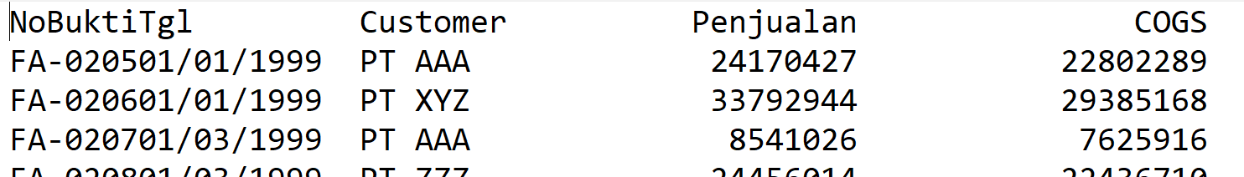
Fixed Width
Data teks yang setiap kolomnya dipisahkan oleh panjang digit tertentu
Contoh data dengan fixed width
Politeknik Keuangan Negara STAN
Teuku Raja Irfan Radarma

Slide 21
Fixed Width
Latihan II - Impor file Penjualan-FixedWidth.txt
Politeknik Keuangan Negara STAN
Teuku Raja Irfan Radarma

Slide 22
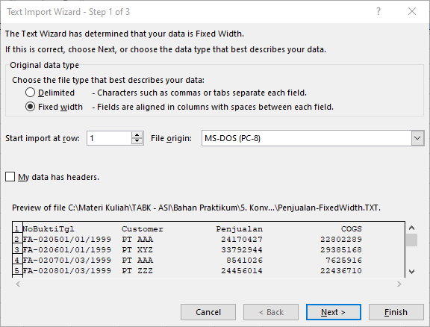
Fixed Width
apakah data yang dipilih merupakan data delimited atau fixed width?
Data akan diimpor dari baris ke berapa?
Apakah data yang akan diimpor mempunyai header/judul kolom?
Politeknik Keuangan Negara STAN
Teuku Raja Irfan Radarma

Slide 23
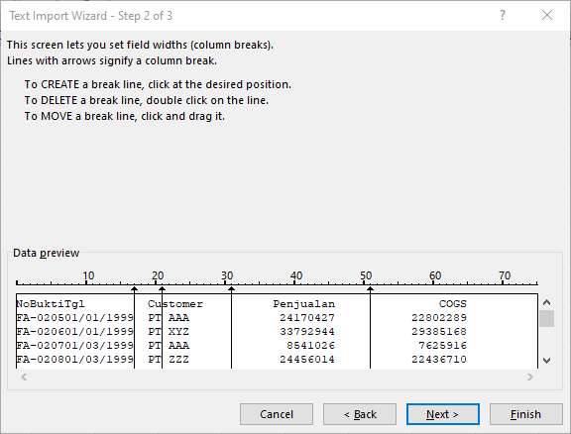
Fixed Width
Tentukan batas-batas awal masing-masing kolom dengan mengklik kiri pada data sampel (double click untuk menghilangkan garis)
Politeknik Keuangan Negara STAN
Teuku Raja Irfan Radarma

Slide 24
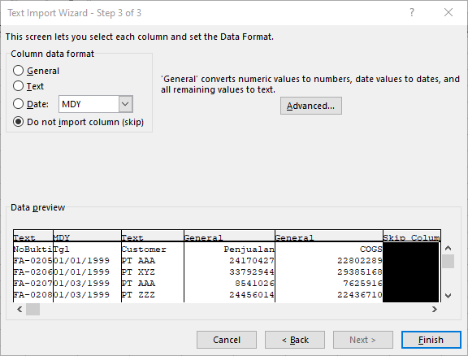
Fixed Width
Definisikan format masing-masing kolom
Tentukan separator koma atau ribuan
Hilangkan kolom kosong yang tidak perlu (tidak memiliki data)
Finish
Politeknik Keuangan Negara STAN
Teuku Raja Irfan Radarma

Slide 25

.mdb
III
Data yang berasal dari Ms. Access
Politeknik Keuangan Negara STAN
Teuku Raja Irfan Radarma

Slide 26
mdb
DISCLAIMER
File Access versi lama yang dihasilkan dari Microsoft Access 2003 tidak dapat dibuka di versi Access terbaru kecuali jika telah diinstall mesin database yang sama (Microsoft Jet 4 OLE DB Provider).
Solusi:
dibuka dengan Access 2003 atau Excel 2003
Menggunakan aplikasi MDB Viewer Plus www.alexnolan.net/software/mdb_viewer_plus.htm
Politeknik Keuangan Negara STAN
Teuku Raja Irfan Radarma

Slide 27
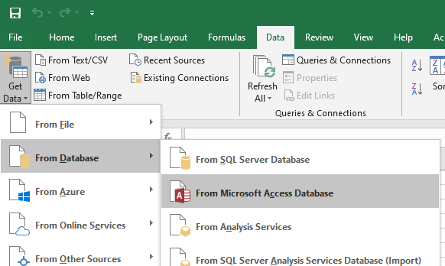
mdb
Latihan III - Impor file Bab8_Kasus3.mdb
Politeknik Keuangan Negara STAN
Teuku Raja Irfan Radarma

Slide 28
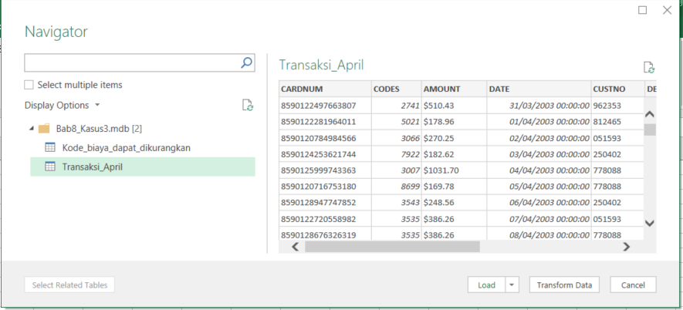
mdb
Pilih tabel yang akan diimpor (Transaksi_April)
Load
Politeknik Keuangan Negara STAN
Teuku Raja Irfan Radarma

Slide 29

.dbf
IV
Data yang berasal (hasil ekspor)
dari berbagai aplikasi database
Politeknik Keuangan Negara STAN
Teuku Raja Irfan Radarma

Slide 30
dbf
DBF: dBase database file (dari database management system dBASE)
Cara Membuka:
Drag & Drop ke salah satu sheet
atau DBF Viewer Plus (www.alexnolan.net/software/dbf.htm)
Latihan IV - Impor file Bab8_Kasus4.DBF
Politeknik Keuangan Negara STAN
Teuku Raja Irfan Radarma

Slide 31

xBRL
V
Data laporan keuangan berbasis xml
Politeknik Keuangan Negara STAN
Teuku Raja Irfan Radarma

Slide 32
xBRL
Informasi umum
Pada tahun 1998, Charles Hoffman, seorang CPA di Washington
menginvestigasi pemanfaatan XML (eXtensible Markup Language)
sebagai laporan keuangan elektronik.
Juli 1999, AICPA menyetujui pendanaan pengembangan XML tersebut. Proyek pengembangan tersebut dinamai XFRML (eXtensible Financial Report Markup Language)
Juli 2000, spesifikasi laporan keuangan elektronik pertama dari proyek tersebut di-release dengan nama XBRL (eXtensible Business Reporting Language)
Politeknik Keuangan Negara STAN
Teuku Raja Irfan Radarma

Slide 33
xBRL
Informasi umum
xBRL : eXtensible Business Reporting Language merupakan bahasa berbasis XML yang menyediakan solusi yang efektif untuk persiapan, presentasi dan pertukaran Standar Pelaporan Keuangan Internasional.
Cara Membuka:
Drag & Drop ke salah satu sheet
Data -> Get Data -> From File -> XML
Contoh data:
https://www.idx.co.id/perusahaan-tercatat/laporan-keuangan-dan-tahunan
Latihan V - Impor file 3410000_1_CurrentYear.html
Politeknik Keuangan Negara STAN
Teuku Raja Irfan Radarma

Slide 34
JSON
VI
Data yang ditulis dalam notasi objek javascript
Politeknik Keuangan Negara STAN
Teuku Raja Irfan Radarma

Slide 35

JSON
Contoh format data:
{name: "John", age: 31, city: "New York"}
Disclaimer:
Dapat dibuka dengan Ms. Excel versi 2016 ke atas
Untuk Ms. Excel 2010 dab 2013 harus mengunduh Power Query melalui web Microsoft (bit.ly/PQUERY2010)
Cara lain bagi selain mengunduh Power Query, atau bagi yang menggunakan Ms. Excel selain yg disebutkan di atas dapat menggunakan converter:
Offline. Misalnya SaveJson2CSV https://www.gunamoi.com.au/soft/savejson2csv/index.html
Online. Misalnya https://www.convertcsv.com/json-to-csv.htm
Politeknik Keuangan Negara STAN
Teuku Raja Irfan Radarma

Slide 36
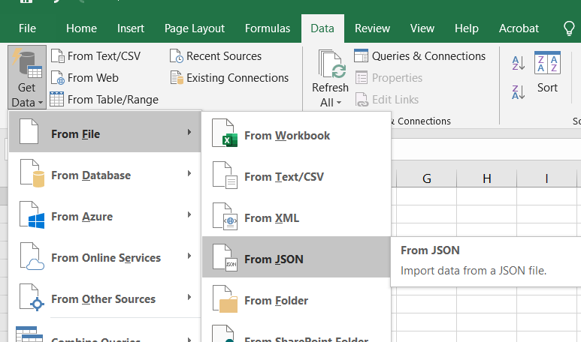
JSON
Membuka menggunakan Ms. Excel
Latihan VI – Buka File TLK.json
Pada versi Ms. Excel 2016 dapat memilih From Text
Pilih All Files (*.*)
Politeknik Keuangan Negara STAN
Teuku Raja Irfan Radarma

Slide 37
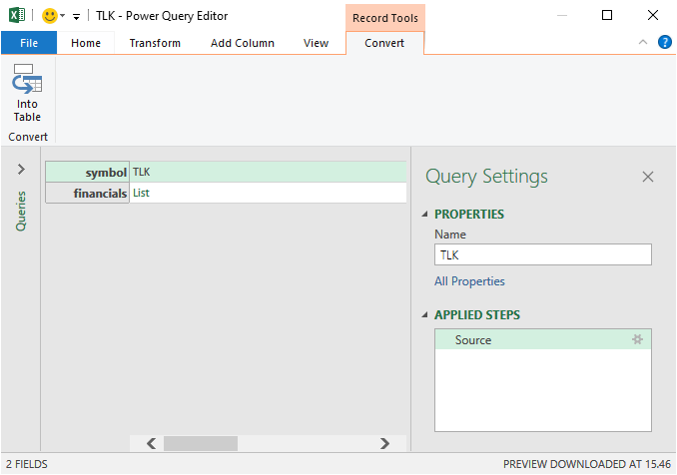
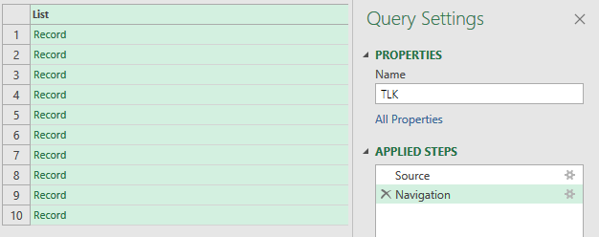
JSON
Klik
List
Hasil setelah klik list
Politeknik Keuangan Negara STAN
Teuku Raja Irfan Radarma

Slide 38
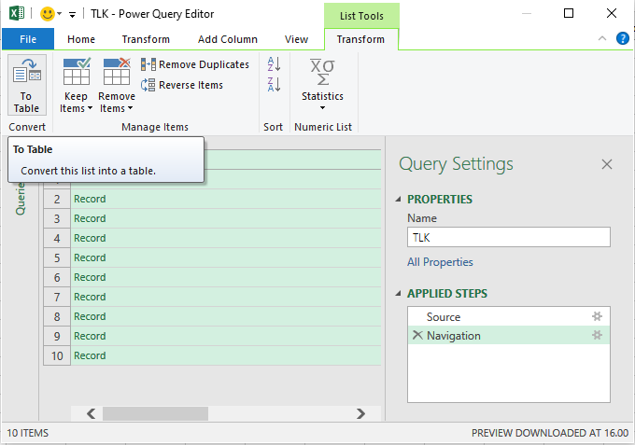
JSON
Klik
To Table
Politeknik Keuangan Negara STAN
Teuku Raja Irfan Radarma

Slide 39
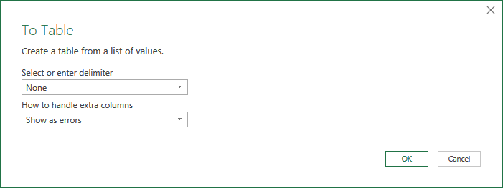
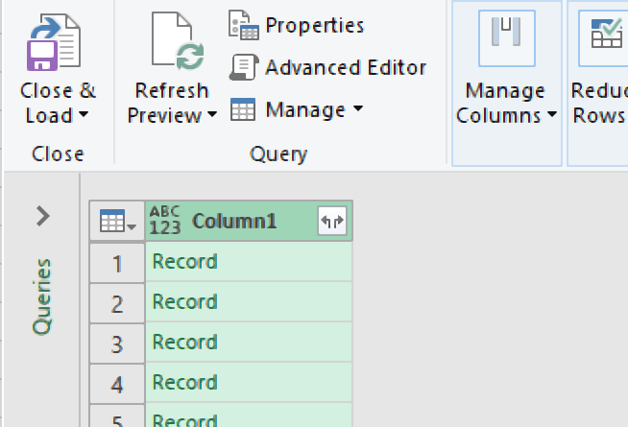
JSON
Klik OK
Klik icon ini
Politeknik Keuangan Negara STAN
Teuku Raja Irfan Radarma

Slide 40
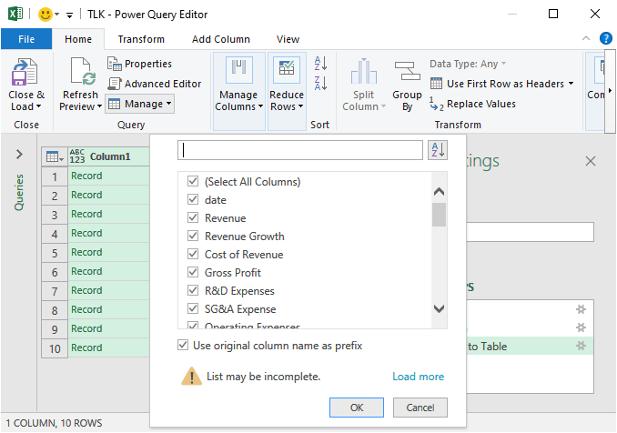
JSON
Klik OK
Politeknik Keuangan Negara STAN
Teuku Raja Irfan Radarma

Slide 41
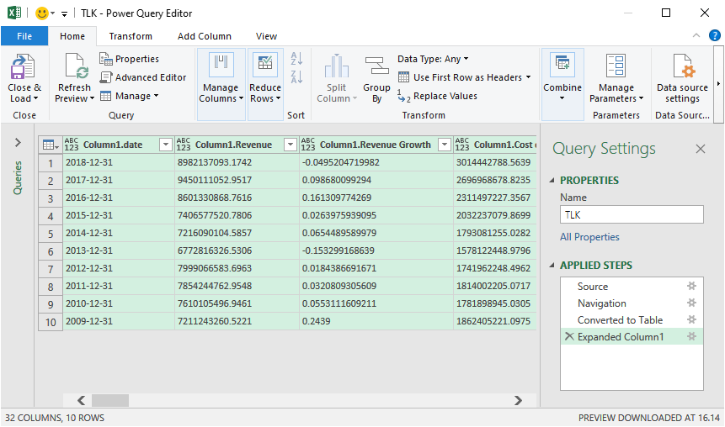
JSON
Klik
Close & Load
Politeknik Keuangan Negara STAN
Teuku Raja Irfan Radarma

Slide 42
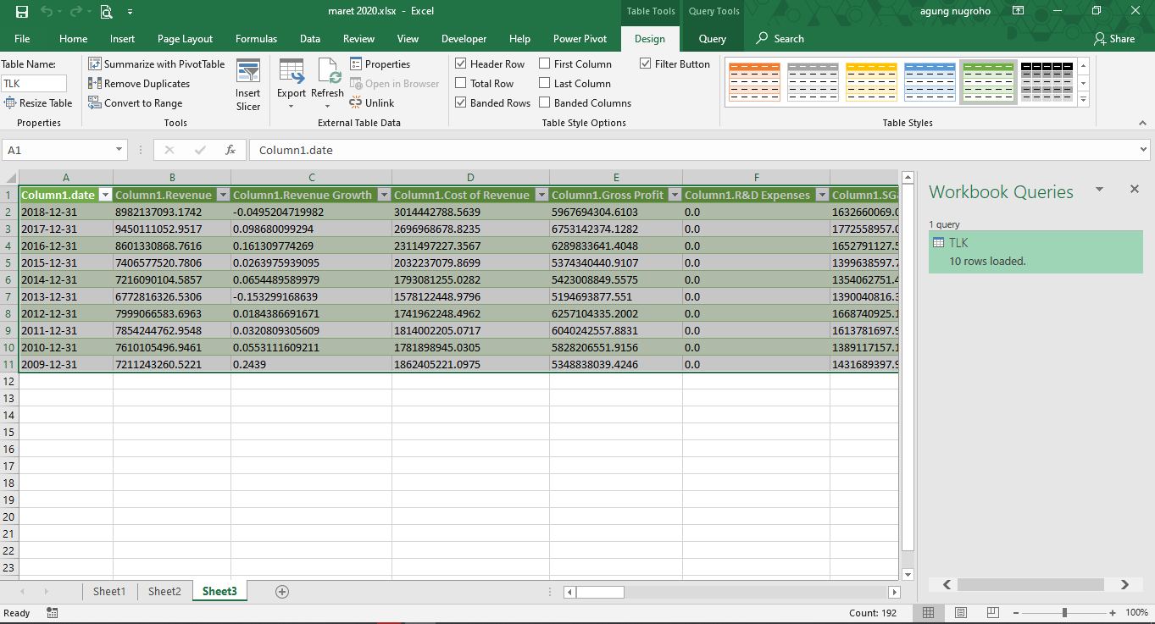
JSON
Jika ingin mengolah seperti file tabel Excel, klik Convert to Range
Politeknik Keuangan Negara STAN
Teuku Raja Irfan Radarma

Slide 43
Ikhtisar Latihan I - VI
Delimited File: Penjualan-CommaDelimited.txt
Fixed Width: Penjualan-FixedWidth.txt
Mdb: Bab8_Kasus3.mbd
Dbf: Bab8_Kasus4.dbf
XBRL: 3410000_1_CurrentYear.html
JSON: TLK.json
Politeknik Keuangan Negara STAN
Teuku Raja Irfan Radarma

Slide 44


